Slide 1
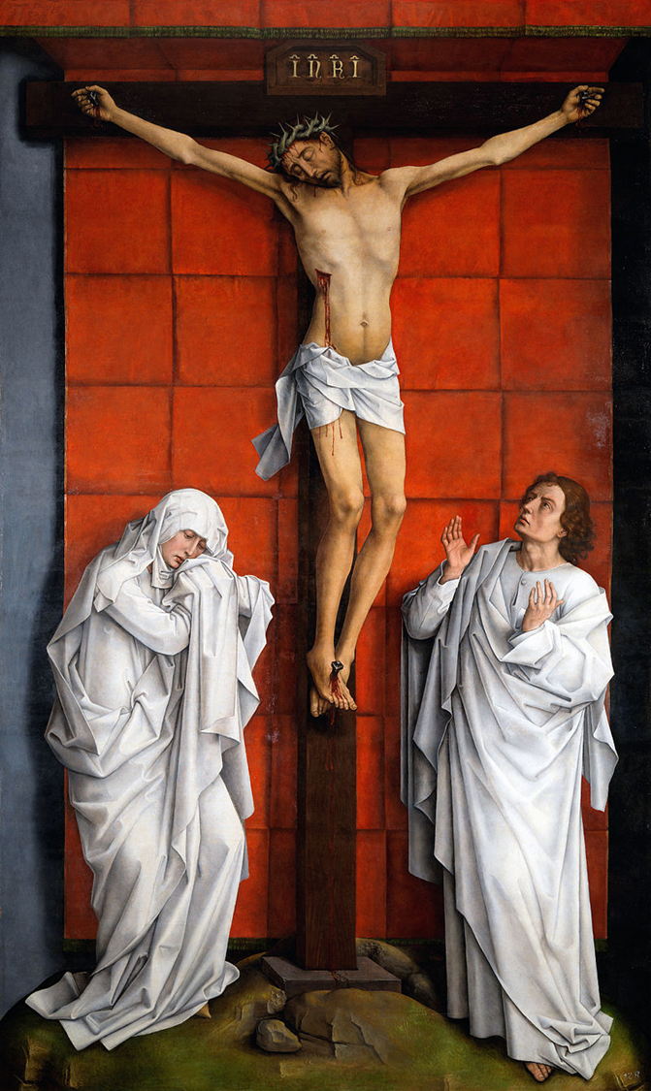
Ómagyar mária-siralom

Slide 2
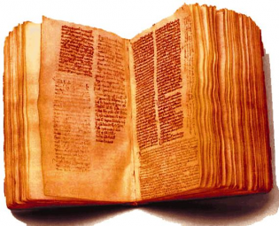
LEUWENI kódex
A legrégibb lejegyzett teljes magyar nyelvű vers (amiről tudunk)

Slide 3
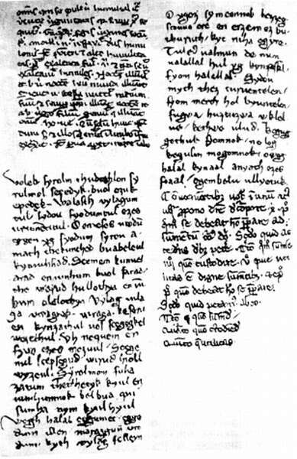

Slide 4
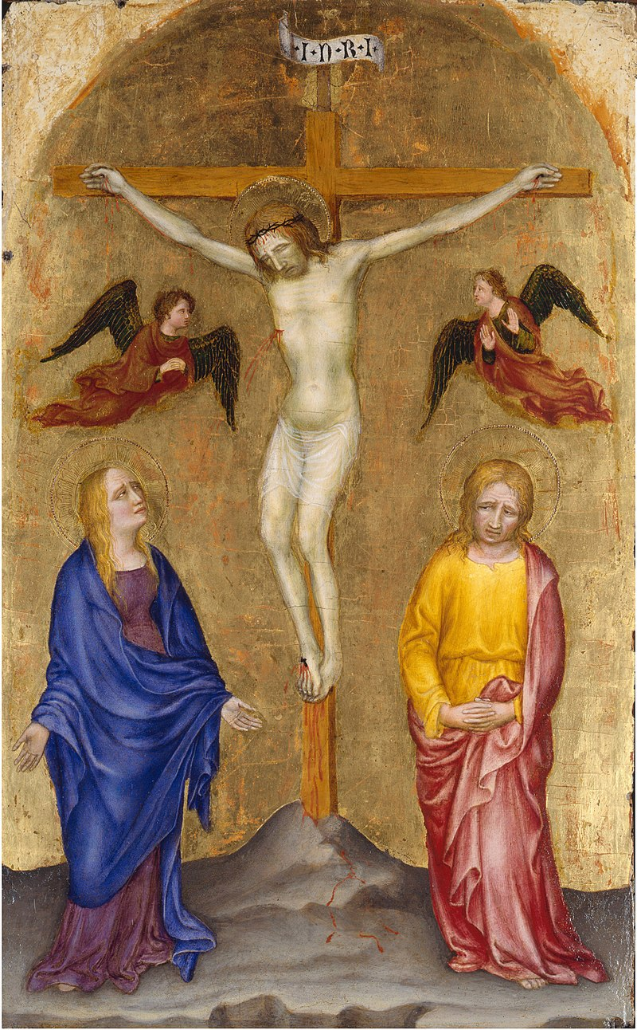
Stabat mater-téma
MATER DOLOROSA
= FÁJDALMAS ANYA
(Biblia szerint végigkísérte Jézust a keresztúton, és ott ált a kereszt alatt)

Slide 5
Szövegelemzés

Slide 6
Állt az anya keservében
sírva a kereszt tövében,
melyen függött szent Fia,
(…)
E/3
E/1
Szerepvers
mélyebb átélés
Nem tudtam, mi a siralom.
Most siralommal zokogok,
bútól aszok, epedek.
Zsidók világosságomtól,
megfosztanak én fiamtól,
az én édes örömemtől.
Ó, én édes Uracskám,
egyetlenegy fiacskám,
síró anyát tekintsed,
bújából őt kivonjad!
Volék sirolm tudotlon.
Sirolmol sepedik,
buol oszuk, epedek,
Választ világumtuul,
zsidou fiodumtuul,
ézes ürümemtüül.
Ó én ézes urodum,
eggyen-igy fiodum,
sírou anyát teküncsed,
buabeleül kinyuhhad!
siratóének (siralom), PLANCTUS
Szűz Mária a saját fájdalmát mondja el
Jézusra nem istenségként tekint
(becézés)

Slide 7
Szemem künyüel árad,
junhum buol fárad.
Te vérüd hullottya
én junhum olélottya.
Világ világa,
virágnak virága,
keserüen kinzatul,
vos szegekkel veretül!
Uh nekem, én fiom,
ézes mézüül,
szégyenül szépségüd,
vírüd hioll vizeül.
Szemem könnytől árad,
szívem bútól fárad.
Te véred hullása
Én szívem alélása.
Világnak világossága,
virágnak virága,
keservesen kínoznak,
vas szegekkel átvernek!
Jaj nekem, én fiam!
édes vagy, mint a méz,
szépséged szégyenül,
véred hull, mint a víz.
Azonosulás a szenvedésben
Jézus szenvedése kerül előtérbe
Nem a bibliai tanítás, a vallási tartalom van előtérben, hanem az érzelemkifejezés

Slide 8
Sirolmom, fuhászatum
tertetik kiül,
én junhumnok bel bua,
ki sumha nim hiül.
Végy halál engümet,
eggyedűm íllyen,
maraggyun urodum,
kit világ féllyen!
Ó, igoz Simeonnok
bezzeg szovo ére:
én érzem ez bútürüt,
kit níha egíre.
Siralmam, fohászkodásom
Tör kifelé
én szívemnek belső búja,
mely soha nem enyhül.
Vígy, halál, engemet
egyetlenem éljen.
Maradjon meg uracskám
Kit a világ féljen!
Ó, az igaz Simeonnak
Biztos szava elért.
Én érzem e bútőrt,
mit egykor jövendölt.
Változik a megszólított (Halál)
(„ a te szívedet is tőr járja át” (Lk)

Slide 9
Tüüled válnum;
de nüm valállal,
hul igy kinzassál,
fiom, halállal!
Zsidou, mit téssz türvéntelen,
Fiom mert hol biüntelen.
Fugvá, husztuzvá,
üklelvé, ketvé ülüd!
Kegyüggyetük fiomnok,
ne légy kegyülm mogomnok!
Ovogy halál kináal
anyát ézes fiáal
egyembelű üllyétük!
Tőled válnom kell,
de ne volna,
hogy így kínzassál,
fiam, halállal!
Zsidó, mit tész törvénytelen!
Fiam mert hal bűntelen
Fogva, húzkódva,
öklözve, kötve ölöd!
Kegyelmezzetek fiamnak,
Ne legyen kegyelem magamnak, Avagy halál kínjával,
Anyát édes fiával
Együtt öljétek meg!
MEGSZÓLÍTOTTAK:
JÉZUS
HALÁL
ZSIDÓK
Változik a megszólított (zsidók)
Számonkérés, vád:
változó érzelmi állapot

Slide 10
Stílus
Nem tudtam, mi a siralom.
Most siralommal zokogok,
bútól aszok, epedek.
Zsidók világosságomtól,
megfosztanak én fiamtól,
az én édes örömemtől.
Ó, én édes Uracskám,
egyetlenegy fiacskám,
síró anyát tekintsed,
bújából őt kivonjad!
Szemem könnytől árad,
szívem bútól fárad.
Te véred hullása
Én szívem alélása.
Világnak világossága,
virágnak virága,
keservesen kínoznak,
vas szegekkel átvernek!
Jaj nekem, én fiam!
édes vagy, mint a méz,
szépséged szégyenül,
véred hull, mint a víz.
Siralmam, fohászkodásom
Tör kifelé
én szívemnek belső búja,
mely soha nem enyhül.
Vígy, halál, engemet
egyetlenem éljen.
Maradjon meg uracskám
Kit a világ féljen!
Ó, az igaz Simeonnak
Biztos szava elért.
Én érzem e bútőrt,
mit egykor jövendölt.
Tőled válnom kell,
de ne volna,
hogy így kínzassál,
fiam, halállal!
Zsidó, mit tész törvénytelen!
Fiam mert hal bűntelen
Fogva, húzkódva,
öklözve, kötve ölöd!
Kegyelmezzetek fiamnak,
Ne legyen kegyelem magamnak, Avagy halál kínjával,
Anyát édes fiával
Együtt öljétek meg!
Jézusra vonatkozó hasonlatok és metaforák
További metaforák
megszemélyesítés

Slide 11
Stílus
Nem tudtam, mi a siralom.
Most siralommal zokogok,
bútól aszok, epedek.
Zsidók világosságomtól,
megfosztanak én fiamtól,
az én édes örömemtől.
Ó, én édes Uracskám,
egyetlenegy fiacskám,
síró anyát tekintsed,
bújából őt kivonjad!
Szemem könnytől árad,
szívem bútól fárad.
Te véred hullása
Én szívem alélása.
Világnak világossága,
virágnak virága,
keservesen kínoznak,
vas szegekkel átvernek!
Jaj nekem, én fiam!
édes vagy, mint a méz,
szépséged szégyenül,
véred hull, mint a víz.
Siralmam, fohászkodásom
Tör kifelé
én szívemnek belső búja,
mely soha nem enyhül.
Vígy, halál, engemet
egyetlenem éljen.
Maradjon meg uracskám
Kit a világ féljen!
Ó, az igaz Simeonnak
Biztos szava elért.
Én érzem e bútőrt,
mit egykor jövendölt.
Tőled válnom kell,
de ne volna,
hogy így kínzassál,
fiam, halállal!
Zsidó, mit tész törvénytelen!
Fiam mert hal bűntelen
Fogva, húzkódva,
öklözve, kötve ölöd!
Kegyelmezzetek fiamnak,
Ne legyen kegyelem magamnak, Avagy halál kínjával,
Anyát édes fiával
Együtt öljétek meg!
ALLITERÁCIÓ
TŐISMÉTLÉS (FIGURA ETYMOLOGICA)

Slide 12
Stílus
Nem tudtam, mi a siralom.
Most siralommal zokogok,
bútól aszok, epedek.
Zsidók világosságomtól,
megfosztanak én fiamtól,
az én édes örömemtől.
Ó, én édes Uracskám,
egyetlenegy fiacskám,
síró anyát tekintsed,
bújából őt kivonjad!
Szemem könnytől árad,
szívem bútól fárad.
Te véred hullása
Én szívem alélása.
Világnak világossága,
virágnak virága,
keservesen kínoznak,
vas szegekkel átvernek!
Jaj nekem, én fiam!
édes vagy, mint a méz,
szépséged szégyenül,
véred hull, mint a víz.
Siralmam, fohászkodásom
Tör kifelé
én szívemnek belső búja,
mely soha nem enyhül.
Vígy, halál, engemet
egyetlenem éljen.
Maradjon meg uracskám
Kit a világ féljen!
Ó, az igaz Simeonnak
Biztos szava elért.
Én érzem e bútőrt,
mit egykor jövendölt.
Tőled válnom kell,
de ne volna,
hogy így kínzassál,
fiam, halállal!
Zsidó, mit tész törvénytelen!
Fiam mert hal bűntelen
Fogva, húzkódva,
öklözve, kötve ölöd!
Kegyelmezzetek fiamnak,
Ne legyen kegyelem magamnak, Avagy halál kínjával,
Anyát édes fiával
Együtt öljétek meg!
Felsorolás, fokozás, halmozás

Slide 13
Stílus
Nem tudtam, mi a siralom.
Most siralommal zokogok,
bútól aszok, epedek.
Zsidók világosságomtól,
megfosztanak én fiamtól,
az én édes örömemtől.
Ó, én édes Uracskám,
egyetlenegy fiacskám,
síró anyát tekintsed,
bújából őt kivonjad!
Szemem könnytől árad,
szívem bútól fárad.
Te véred hullása
Én szívem alélása.
Világnak világossága,
virágnak virága,
keservesen kínoznak,
vas szegekkel átvernek!
Jaj nekem, én fiam!
édes vagy, mint a méz,
szépséged szégyenül,
véred hull, mint a víz.
Siralmam, fohászkodásom
Tör kifelé
én szívemnek belső búja,
mely soha nem enyhül.
Vígy, halál, engemet
egyetlenem éljen.
Maradjon meg uracskám
Kit a világ féljen!
Ó, az igaz Simeonnak
Biztos szava elért.
Én érzem e bútőrt,
mit egykor jövendölt.
Tőled válnom kell,
de ne volna,
hogy így kínzassál,
fiam, halállal!
Zsidó, mit tész törvénytelen!
Fiam mert hal bűntelen
Fogva, húzkódva,
öklözve, kötve ölöd!
Kegyelmezzetek fiamnak,
Ne legyen kegyelem magamnak, Avagy halál kínjával,
Anyát édes fiával
Együtt öljétek meg!
Gondolatpárhuzam (gondolatritmus): nyelvi forma és jelentés is párhuzamos

